Slide 1
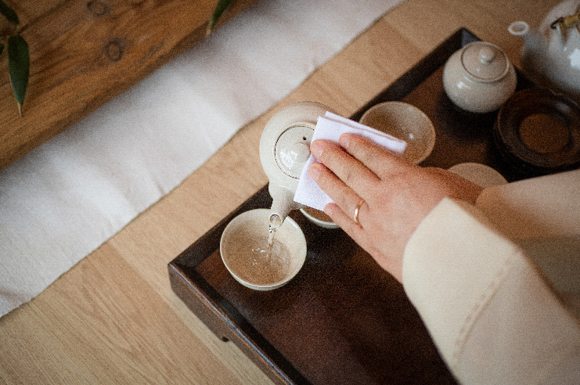
'차와 다도 그리고 명상'으로 떠나보는
'공감' '소통' '힐링' 교육 프로그램
사단법인 푸른차문화연구원
053) 754 1110
대구광역시 수성구 유니버시아드로 11길 41
blog.naver.com/puruncha

Slide 2
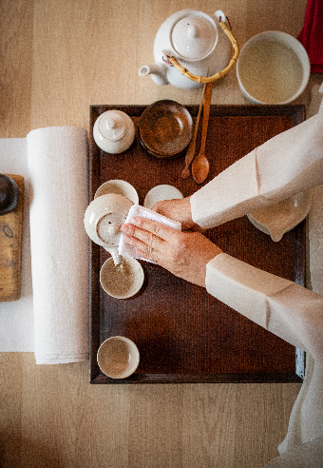
1. 제안 배경
'차와 다도'라는 콘셉트로 기존의 '공감' '소통' 교육을 새롭게 재조명하고 대안 제시
2. 제안 목적
신선한 소재로 교육 프로그램을 진행해 피교육자의 자발적인 참여를 유도함
3. 주요 프로그램 소개
- 공감 소통 _ 구성원끼리 자신들만의 차를 만들어 가는 과정에서 경청하며 소통
- 다시 찾아보는 '나' _ '차와 명상'으로 조직 속의 나와 그 안에서의 역할 찾기
- 스트레스와 힐링 _ '다도'를 배우며 화는 다스리고 일터에서의 작은 행복 느껴보기
4. 프로그램 운영
- 프로그램별로 전문강사가 해당 과목을 2~3시간씩 맡아 강의
- 참석 인원은 조율 가능하며 비용은 고객사의 예산 범위 내 협의 조정
5. 교육 기대효과
새로운 환경에서의 다양한 체험 활동으로 조직 활성화와 힐링 효과를 동시에 접목

Slide 3
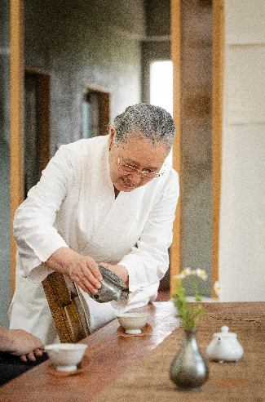
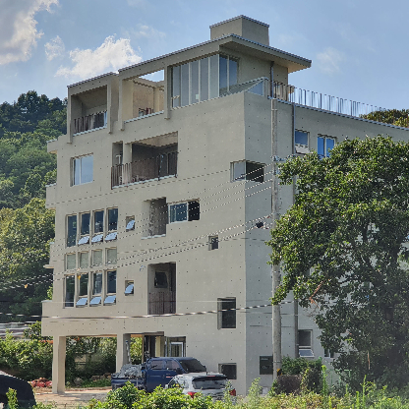
푸른차문화연구원 소개
- '푸른차' 브랜드로 차를 직접 제조 판매하면서 다양한 교육사업을 진행
- 전통차 문화의 보급은 물론 직장인 학생 외국인관광객 대상의 체험 프로그램을 운영
- '일지암' '티스쿨' '티뮤지움' '명상실' '전통다실' 등의 다양한 학습 공간을 보유
오영환 원장 소개
- 30년 동안 '차'만을 연구하고 다수의 ‘차 블렌딩' 과정을 기획 설계
- 명상에 '차'를 접목시킨 '명선 차'등의 다도 프로그램을 직접 개발 '
- 공직자와 직장인은 물론 지역사회 주민들과 다도를 통한 힐링 프로그램을 공유
프로그램 운영 실적
- 대구교육연수원 2023 마음챙김 '차와 함께 마음건강 챙기기' 직무 연수
- 경상북도인재개발원 '차와 다도' 힐링 교육프로그램 강의
- 대구시 수성구청과 평생교육 프로그램의 협약 및 운영

Slide 4
프로그램 1 _ '차 만들기'를 통한 공감 소통
모 듈 | 세부내용 | 시간 | 방법
1. '나'와 '당신'의 이해 아이스 브레이킹 | 연구원 소개 및 참여자 소개 참여자들이 즐겨 마시는 음료에 대한 생각 공유 20여 가지의 차 종류별 특징과 각각의 차가 내포한 스토리와 상징성 | 1.0h | 강의 사례 실습
2. ‘Only for ME＇ 블렌딩 차 만들기 실습 | 각자 자신을 위해 블렌딩해서 만들 티백의 주제 및 네이밍 선정 20여 가지 차 중에서 직접 몇가지 차를 선택하여 블렌딩 각자의 'ME' 블렌드의 설명 및 동료와의 시음 | 2.0h
3. 명상과 다도로 '지친 나' 위로해주기 | 차 향을 맡아 보며 차향 명상 싱잉볼을 통한 소리 명상 명상 체험 후 자신의 이야기 공유 | 1.5h
4. 조직 내 누군가를 위한 블렌딩 차 선물하기 | 셀프 블렌딩의 대상을 조별로 설정하고 '그사람'이라면 어떤 차를 만들까 생각해보기 20여가지 차 중에서 직접 몇가지 차를 선택하여 블렌딩 블렌딩한 차를 조원과 함께 포장하고 정성스러운 선물 완성하기 | 3.5h

Slide 5
프로그램 2 _ '차와 명상'으로 떠나보는 '조직 속의 나 그리고 나의 역할'
모 듈 | 세부내용 | 시간 | 방법
1. 차와 명상 프로그램과 직장인으로서의 '나' | 직장인에게 자기성찰과 명상이 필요한 이유 직장생활과 직무에서 과거 현재 미래의 나에 대하여 생각 조직에서 나의 역할과 다른 구성원들과의 관계에 대해 생각 | 1.5h | 강의 사례 실습
2. '나' 알아보기와 차 블렌딩 만들기 실습 | 늘 많이 해봤던 MBTI에서 벗어나 감성과 양심으로 접근하는 '나' 알아보기 자신이 좋아하는 것과 싫어하는 것, 무엇 때문에 그런 마음이 드는지 생각 나를 위한 차는 물론 조직 내 상사나 선후배 동료를 위한 차 블렌딩 | 1.5h
3. 다도 실습으로 조직 속에서 '나' 찾기 | '나' 또는 '당신'을 위해서 블렌딩한 차 공유 시간 '내가 생각하는 당신'과 '당신이 생각하는 나'를 서로 알아가는 시간 내가 원하는 조직과 일터에서 벗어나 '조직과 일터가 원하는 나'를 설정해 보기 | 1.5h
4. 명상 프로그램 체험 및 실습 | '명상을 통해 '나'를 찾아가는 과정 '소리 명상' '호흡 명상' '비움 명상' 등의 명상 프로그램 실습과 체험 프로그램 체험 후 소감 공유 및 원장님 질의 응답 | 3.5h

Slide 6
프로그램 3 _ '다도'로 찾아가는 나만의 힐링
모 듈 | 세부내용 | 시간 | 방법
1. '다도'와 '힐링' 프로그램 개요 | 참여자 각자의 처음 입사할 때 포부 되새겨보기 나를 힘들게 하고 있는 것들 생각해보기, 행복이란 무엇인가 생각해보기 생활 속 다도 혹은 티타임의 의미 | 1.5h | 강의 사례 실습
2. 차와 명상으로 조직 속에서 '나' 찾기 | 자신의 위치와 역할에 대하여 생각해보기 일터와 조직에서 자랑스러웠던 '나' Vs. 반대로 조금은 실망스러웠던 '나＇ 호흡 명상을 통해 각자 내면을 바라보고 나에게 집중하는 명상 | 1.5h
3. '다도'와 '힐링'으로의 여행 첫걸음 준비 | 나를 위한 티코스터 만들어 보기 나만의 힐링을 풍성하게 만들어 주는 '다식 만들기' 체험 과일 예쁘게 깎아 보기 체험 | 2.5h
4. 다도로 완성하는 나만의 힐링 | 직장 혹은 생활 속에서 다른 이들과 간단하게 차생활을 즐기는 방법 누군가를 위한 차를 우려 봄으로써 힐링 오롯이 나 자신만을 위한 차를 한잔 우려보기 | 2.5h

Slide 7
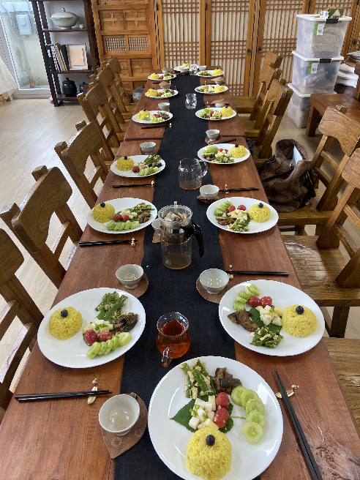
추가 프로그램 제안
푸른차문화연구원에서
비건 차음식체험으로 차림상을 준비합니다.
푸르른 자연 환경을 벗삼아
색다른 '팀 회식' 워크숍을 기획해 보세요.
※ 운영 프로그램 예시
17:30~18:00 _ 원장님의 환영 인사와 팀 워크숍 오프닝
18:00~19:00 _ 푸른차에서 정성스럽게 준비한 비건 차림상 만찬
19:00~20:00 _ 차와 명상 그리고 워크숍 정리

Slide 8
감사합니다
사단법인 푸른차문화연구원
김태인실장 puruncha@naver.com
053) 754 1110
대구광역시 수성구 유니버시아드로 11길 41
blog.naver.com/puruncha

